Slide 1
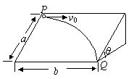
Question
陝西省西安鐵一中2010屆高三上學期期中考試
如圖所示，光滑斜面長為L，寬為W，傾角為θ。一物塊沿斜面上方頂點P水平射入，而從右下方頂點Q離開斜面，求物塊入射的初速度為多少？
L
W

Slide 2
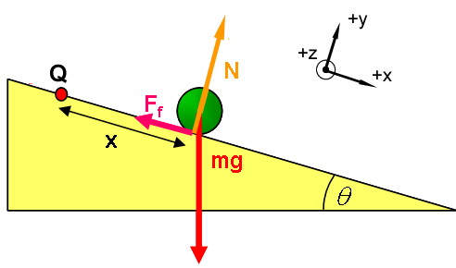
What has happened?
陝西省西安鐵一中2010屆高三上學期期中考試
如圖所示，光滑斜面長為L，寬為W，傾角為θ。一物塊沿斜面上方頂點P水平射入，而從右下方頂點Q離開斜面，求物塊入射的初速度為多少？
L
W

Slide 3
陝西省西安鐵一中2010屆高三上學期期中考試
如圖所示，光滑斜面長為L，寬為W，傾角為θ。一物塊沿斜面上方頂點P水平射入，而從右下方頂點Q離開斜面，求物塊入射的初速度為多少？
L
W

Slide 4
Extended Learning

